Slide 1









I
N
G
L
S
E
FOOD WASTE

Slide 2



¿QUE ES?
El desperdicio o la pérdida de alimentos son alimentos que no se comen.​​ Las causas del desperdicio o pérdida de alimentos son numerosas y ocurren en todo el sistema alimentario, durante la producción, procesamiento, distribución, venta al por menor y consumo.

Slide 3


CAUSAS
Mercados inestables
Problemas de procesamiento
Mal tiempo
Cuando los mercados son inestables y sus ventas bajan, muchos alimentos se pierden
Al un alimento estar mal procesado inmediatamente se puede perder o ocasionar que nadie lo compre o no se consuma
altera el desarrollo y el ciclo reproductivo de las plantas, adelantando las épocas de floración y cosecha y disminuyendo el rendimiento de los cultivos

Slide 4

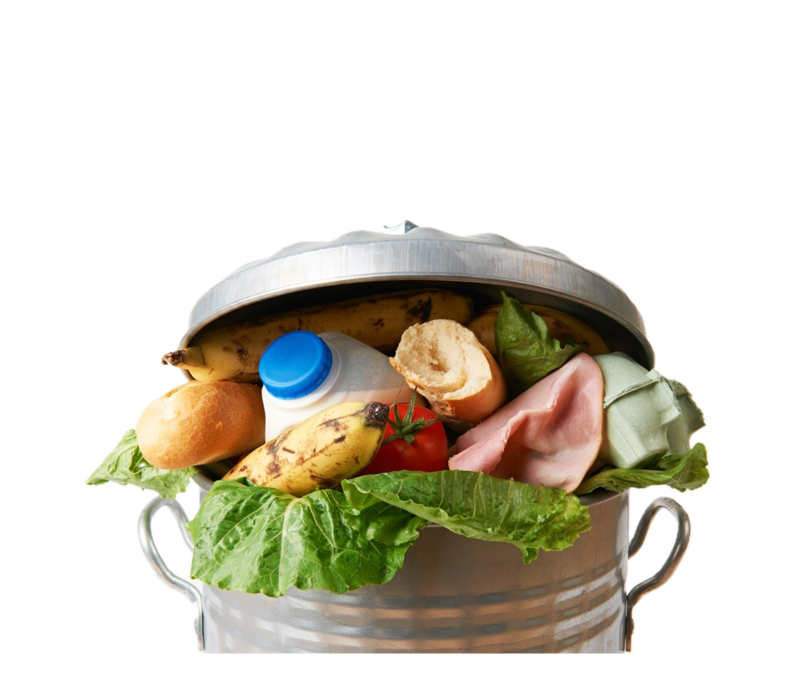
IMPORTANCIA
el desperdicio de alimentos no es solo una preocupación social o humanitaria, sino ambiental. Cuando desperdiciamos alimentos, también desperdiciamos toda la energía y el agua que se requieren para cultivarlos, cosecharlos, transportarlos y empacarlos.

Slide 5

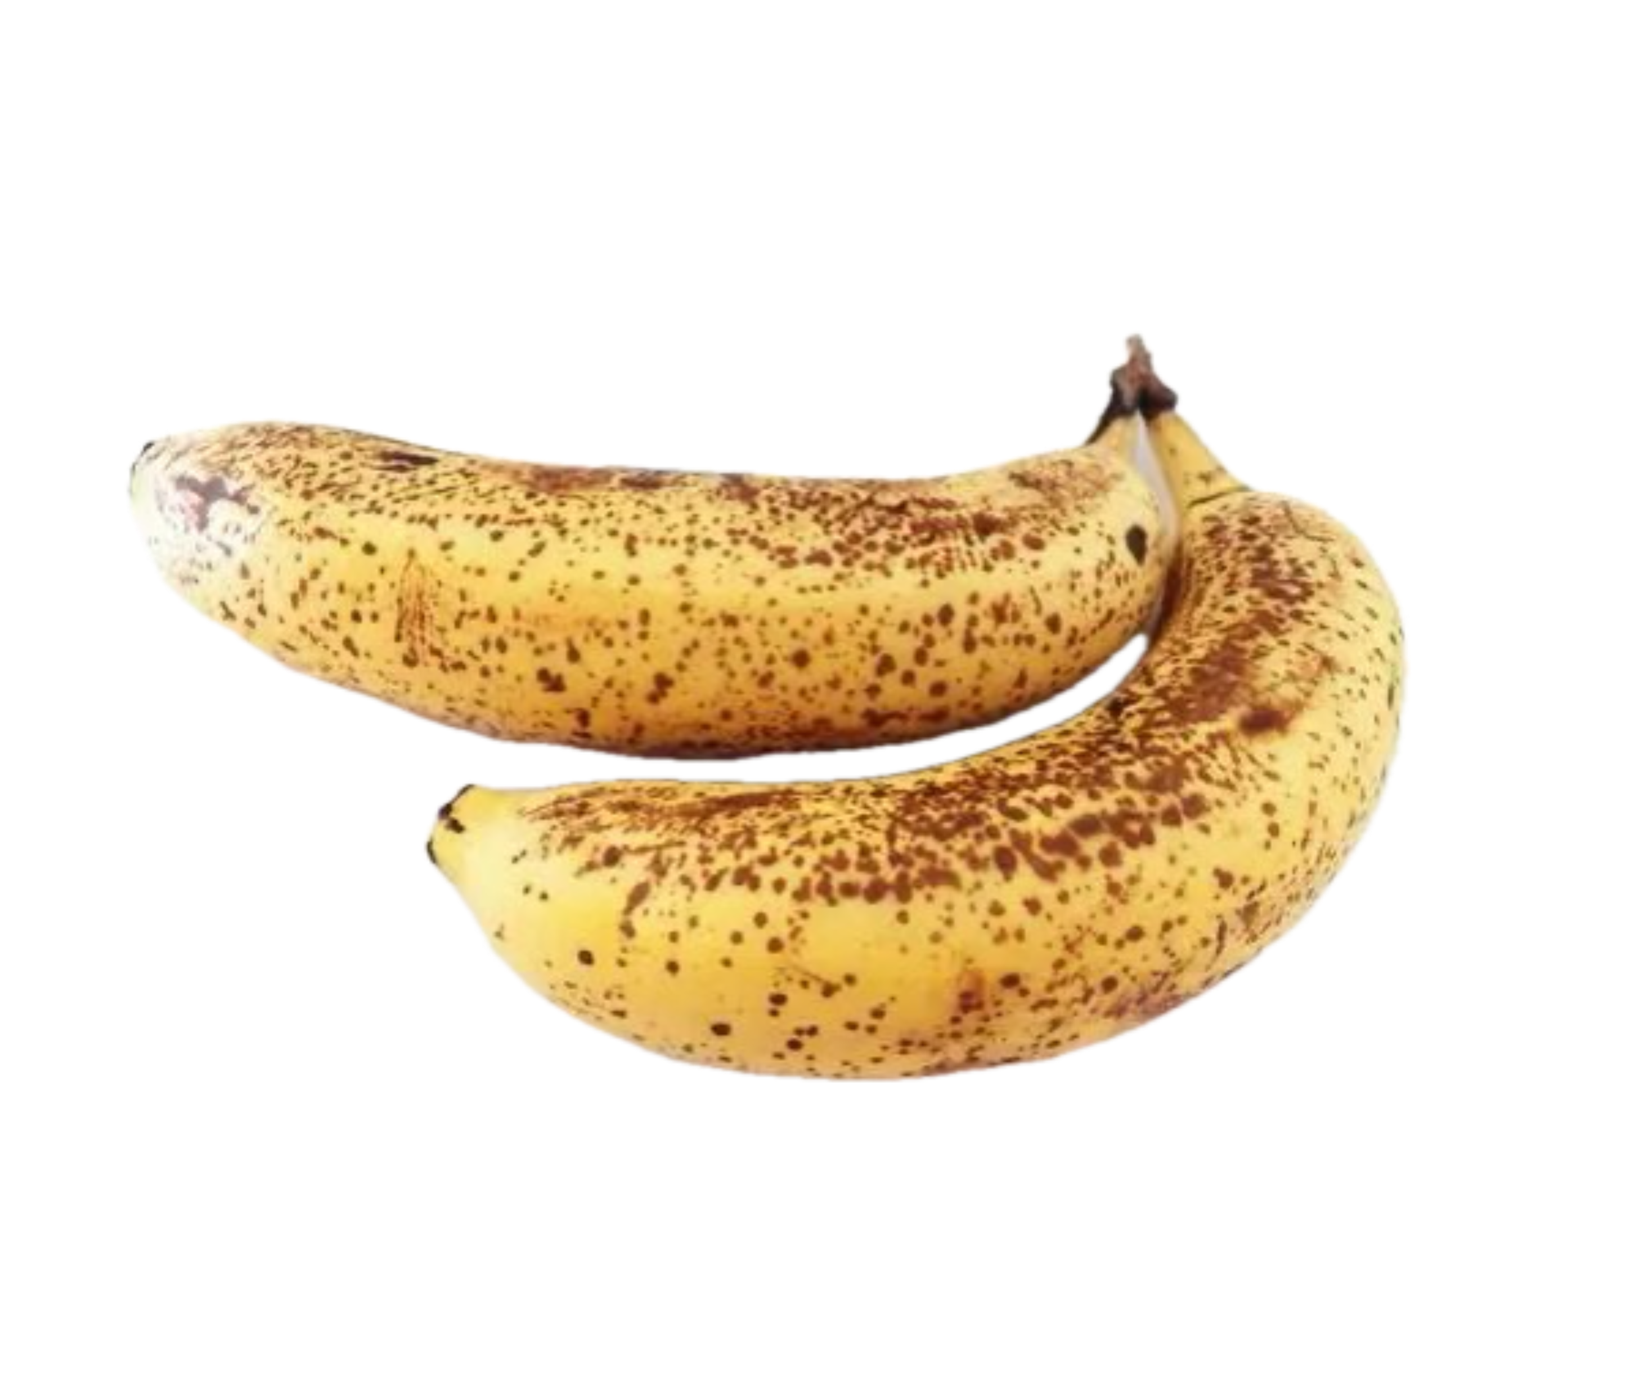

EJEMPLOS
cuando un establecimiento tira a la basura una caja de bananas porque tienen manchas marrones
Cuando una persona compra comida de más y no la consume toda a tiempo
Comida sobrante o restos de comida

Slide 6


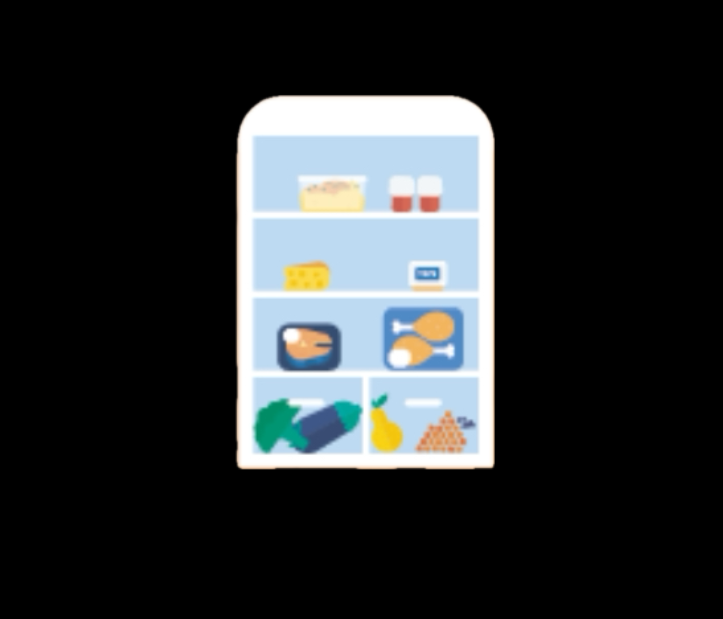




RECOMENDACIONES
VS.
aprende a distinguir entre las 'fechas de caducidad' y 'fechas de consumo preferente’
Aprende a almacenar correctamente los alimentos
Reutiliza los desechos cuando sea posible
Utiliza los ingredientes que
Tengas en casa
Evita servirte demasiado

Slide 7


ESO ES TODO, GRACIAS POR SU ATENCIÓN!!

